Slide 1
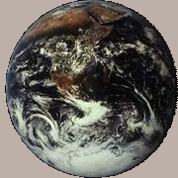
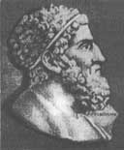
«Дайте мне точку опоры, и я подниму Землю»
Преподаватель отдельной дисциплины
(физика, химия, биология)
Самойлова А.С.
Архимед

Slide 2
ПРОВЕРИМ…
ПОВТОРИМ…
ЭКСПЕРИМЕНТАЛЬНОЕ ЗАДАНИЕ
Л.-№ 669, 678
ОЦЕНИТЕ ВАШУ ГОТОВНОСТЬ К УРОКУ
Заполните пропуски в тексте, используя слова: тело; сила; работа.
В физике термин «механическая ________ силы» используют как харак­теристику результата воздействия силы со стороны одного тела на другое, если при этом второе тело меняет своё положение в пространстве. Иногда вместо «работа силы» говорят «работа _____ ». Например, когда говорят о «работе локомотива», подразумевают «работу _____ , приложенной к по­движному составу со стороны локомотива».
работа
тела
силы
ВЫВОДЫ
Почему мне важно знать о простых механизмах?
Как уроки физики помогают мне в повседневной жизни?
Почему я сегодня имею настрой на активную работу?
Что ожидают от моей учёбы в училище мои родители?

Slide 3
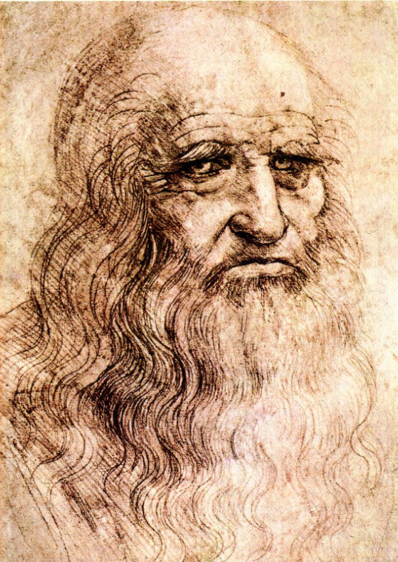
Та тяжесть будет двигаться всего труднее, которая будет подниматься по линии менее наклонной.
Леонардо Да Винчи
рычаг
наклонная
плоскость
блок ворот клин винт

Slide 4
ПРОСТЫЕ МЕХАНИЗМЫ −
приспособления, служащие для преобразования силы
$$\frac{F_{2}}{F_{1}}$$
ВЫИГРЫШ В СИЛЕ ____
РЫЧАГ НАКЛОННАЯ ПЛОСКОСТЬ
БЛОК ВОРОТ КЛИН ВИНТ
РЫЧАГ −
твёрдое тело, способное вращаться вокруг неподвижной опоры
1-го рода
2-го рода
ПЛЕЧО СИЛЫ ( ℓ ) −
кратчайшее расстояние от линии действия силы до оси вращения
ПРАВИЛО РАВНОВЕСИЯ РЫЧАГА:
рычаг находится в равновесии тогда, когда силы, действующие на него, обратно пропорциональны плечам этих сил.
$$\frac{F_{2}}{F_{1}}= \frac{𝓵_{1}}{𝓵_{2}}$$

Slide 5
ПОВТОРИМ…
$F_{2}$ > $F_{1} , =>𝓵_{2}$ < $𝓵_{1}$
ДОСТАТОЧНЫЙ УРОВЕНЬ
(Решите устно)
ЗАДАЧА 1. Если на доске, перекинутой через бревно, качаются два мальчика с разной массой, то следует ли им садиться на одинаковых расстояниях от опоры?
ДОСТАТОЧНЫЙ УРОВЕНЬ
(Решите и запишите)
ЗАДАЧА 2. Плечи рычага равны 25 и 40 см. Меньшая из двух верти­кальных сил, действующих на рычаг, равна 40 Н. Чему равна вторая сила, если рычаг находится в равновесии?
ЗАДАЧА 3. К концам рычага приложены вертикальные силы 25 и 15 Н. Длинное плечо рычага равно 15 см. Какова длина короткого плеча, если рычаг находится в равновесии? Ответ выразите в см.
СРЕДНИЙ УРОВЕНЬ
(Решите и запишите)
ЗАДАЧА 4. С помощью рычага рабочий поднимает каменную глыбу массой 240 кг. Какую силу прикладывает он к большему плечу рычага, равному 2,4 м, если меньшее плечо равно 0,6 м?
ЗАДАЧА 5. Девочка массой 40 кг задумала уравновесить слона с помощью рычага. Слон стоит на расстоянии 10 м от точки опоры. На каком расстоянии (в км) от точки опоры должна встать девочка, если бы массой рычага можно было пренебречь? Масса слона – 4 т.
ВЫСОКИЙ УРОВЕНЬ
(Решите и запишите)
Л.-№ 752.
ЗАДАЧА 6. Придумать условие задачи на использование рычага.

Slide 6
РЕФЛЕКСИЯ
Что нового я узнал на уроке?
Достиг ли я поставленной цели урока?
Какие свои недостатки я увидел на уроке?
Чему я научился на уроке?

Slide 7
ЗАДАНИЕ С/П: §§ 57, 58; Л.-№ 734-738 (3 задачи на выбор).
ЭКСПЕРИМЕНТАЛЬНОЕ ЗАДАНИЕ
(изучение равновесия рычага).
Возьмите карандаш, линейку и 3-4 одинаковые старательные резинки.
Положите линейку на карандаш так, чтобы она опиралась точно посередине и лежала горизонтально.
Положите на расстоянии 10 см от карандаша резинку. Убедитесь, что для равновесия линейки, вторую резинку нужно положить также на расстоянии 10 см по другую сторону от карандаша.
На одну из резинок положите ещё одну. Убедитесь, что для равновесия линейки, теперь необходимо вдвое уменьшить расстояние этих двух резинок до карандаша.

Slide 8
ПРОВЕРКА ЗАДАНИЯ САМОПОДГОТОВКИ
Л.-№ 678. Давление воды в ци­линдре нагнетательного насоса 1200 кПа. Чему равна работа при перемещении поршня площадью 400 см² на расстояние 50 см?
Л.-№ 669*. При движении на велосипеде спортсмен действу­ет на каждую педаль со средней силой, равной 750 Н и направленной вниз. Чему равна работа этой силы за один оборот педалей, если каждая педаль описывает окруж­ность, диаметр которой равен 36 см?

Slide 9
ЭКСПЕРИМЕНТАЛЬНОЕ ЗАДАНИЕ
ЗАДАЧА 1. На столе лежит стержень от штатива. Какую работу не­обходимо совершить, чтобы поставить его вертикально? Для решения используйте динамометр и масштабную линейку.
ЗАДАЧА 2. Имея динамометр, секундомер и измерительную ленту, определите среднюю мощность, развиваемую обучающимся:
а) при передвижении им груза по столу;
б) при подъёме этого груза с пола на стол.
ЗАДАЧА 3. На столе рядом лежат пять брусков. Какую работу необ­ходимо совершить, чтобы уложить их в одну стопку? Имеются динамо­метр и масштабная линейка.
ЗАДАЧА 4. Определите работу и мощность, развиваемую вами при подъёме по канату, при подтягивании на перекладине. Для определения работы и мощности воспользуйтесь сантиметровой лентой, часами с секундой стрелкой.

